Slide 1
Integrált fejlesztőkörnyezet
Varga Domonkos

Slide 2
Áttekintés
Integrated Development Environment (IDE)
A szoftverfejlesztő szerszámosládája
A fejlesztés során használt leggyakoribb eszközöket tartalmazza
Üzleti haszon: gyorsabb fejlesztés

Slide 3
Az élet IDE-k nélkül
Gondolatkísérlet: hogyan fejlesztenénk IDE-k nélkül? (STOP)

Slide 4
Az élet IDE-k nélkül
Gondolatkísérlet: hogyan fejlesztenénk IDE-k nélkül? (STOP)
Saját megoldás:
akármilyen szövegszerkesztő
parancssori fordítás, futtatás
külső eszközök használata mindenre
Problémák:
nulla (pl. Notepad) vagy minimális (pl. Notepad++) támogatás
debugging nehézkes
IDE-k nélkül lehet fejleszteni, de nem éri meg

Slide 5
IDE szolgáltatások
Szövegszerkesztő (kódszerkesztő)
Színezés
automatikus behúzás
tippek (pl. változónév)
automatikus szintaxis ellenőrzés
sablonok
Navigálás a forráskódban
definíció helyére ugrás: változó, függvény
használatok: honnan hívunk meg egy függvényt
komponensek (pl. osztályok) gyors keresése
adott sorra ugrás
visszalépés
Fordítás, futtatás
automatikus fordítás
kézi fordítás
indítás

Slide 6
IDE szolgáltatások
Debugging
breakpoint, feltételes breakpoint
végrehajtás lépésről lépésre
változók értékének megjelenítéss
Átalakítások (refactoring)
változók, függvények átnevezés
automatikus átformázás
Integrált eszközök és beépülők (plug-in)
programozási nyelvek támogatása
Verziókövető
webszerver
lefedettség mérés
Vizuális megjelenések
nézetek (pl. osztályhierarchia)
perspektívák (pl. webes fejlesztés ajánlott nézetei)

Slide 7
Konkrét IDE-k
https://en.wikipedia.org/wiki/Comparison_of_integrated_development_environments
Visual Studio Code: nyelvfüggetlen, alapértelmezett nyelv nélkül
Eclipse: elsődlegesen Java, de más nyelveket is támogat
NetBeans: elsősorban Java fejlesztéshez
IntelliJ IDEA: hasonló mint az Eclipse, de több szolgáltatással
PyCharm: az IDEA Pythonra szabva
IDLE: a Python beépített integrált fejlesztőkörnyezete (L: learning)
MS Visual Studio: Windows ökoszisztéma része, pl. Visual C++, C#
CodeBlocks: GNU C/C++ fejlesztéshez ajánlott, de sok nyelvet támogat
Arduino IDE: mikrovezérlők programozása C++-ban
RStudio: R programozás
Scratch Editor: Scratch ill. egyéb blokk programozás

Slide 8
További lehetőségek
Notepad++: támogatja számos programozási- és jelölő nyelv szintaxisát. Igen hasznos általános szövegszerkesztő.
Brackets: szövegszerkesztő web fejlesztéshez
Sublime: néhány programozási nyelv színezését és validációját támogatja.
vi: elsősorban Unix alapú operációs rendszerek kissé nehézkes és idejétmúlt szövegszerkesztője, melyhez még sokan ragaszkodnak. Előnye, hogy a legtöbb (de nem mindegyik!) Unix rendszeren megtalálható.
Emacs: kb. ugyanaz elmondható, mint az előzőről. De ez nincs alapból mindenhol feltelepítve, viszont nagyobb tudású mint a vi.

Slide 9
Online fejlesztőkörnyezetek
Online kódírás
Online IDE: https://www.online-ide.com/
Replit: https://replit.com/
Programiz: https://www.programiz.com/
Blokk programozás
Scratch: https://scratch.mit.edu/
micro:bit: https://makecode.microbit.org/
Notebook
Jupyter Notebook: https://jupyter.org/
Google Colab: https://colab.research.google.com/
Databricks: pl. https://community.cloud.databricks.com/

Slide 10
Gyors billentyűk
Áttekintés
Angolul shortcut
A fejlesztést gyorsítják
Léteznek konvencionális gyorsbillentyűk, de végső soron IDE-függő
Navigáció
Ugrás a szöveg elejére, végére: Ctrl + Home, Ctrl + End
Szavankénti lépkedés: Ctrl + →, Ctrl + ←
Fájl műveletek
Megnyitás: Ctrl + O
Mentés: Ctrl + S
Bezárás: Ctrl + W
Váltás másik dokumentumra: Ctrl + Tab

Slide 11
Gyors billentyűk
Szerkesztéssel kapcsolatos gyorsbillentyűk
Sor duplázása: Ctrl + D
A teljes szöveg kijelölése: Ctrl + A
Nagyobb egység kijelölése: Ctrl + Shift + nyilak (→, ←: szavak; ↑, ↓, bekezdések), Ctrl + Shift + Home, End (elejéig, végéig)
Vágólap műveletek; másolás : Ctrl + C, Ctrl + Insert, beillesztés: Ctrl + V, Shift + Insert
Keresés: Ctrl + F (adott fájlban), Ctrl + Shift + F (minden fájlban)
Csere: Ctrl + R, Ctrl + G
Visszavonás: Ctrl + Z; mégis művelet: Ctrl + Y
Forráskóddal kapcsolatos gyorsbillentyűk
Deklarációra ugrás: Ctrl +kattintás
Kiegészítés: Tab, Ctrl + Space
Debug: általában F5 és F10 közötti funkció billentyűk; IDE függő

Slide 12
Visual Studio Code
Áttekintés
Általános célú integrált fejlesztőkörnyezet.
Nem összetévesztendő a Microsoft Visual Studio-val! (Bár mindkettő a Microsoft terméke.)
https://code.visualstudio.com/
Elérhető Windows, Linux és Mac operációs rendszerekre.
Önmagában: nem több mint egy "színes-szagos" szövegszerkesztő.
Beépülők segítségével az összes jelentős programozási nyelv támogatott.
Visual Studio Code kiterjesztés IDE-k, pl. PlatformIO.
Jellemzői
Munkaterület (workspace): nincs külön, csak egy könyvtárat kell megnyitni
A kiterjesztés adja meg a programozási nyelvet

Slide 13
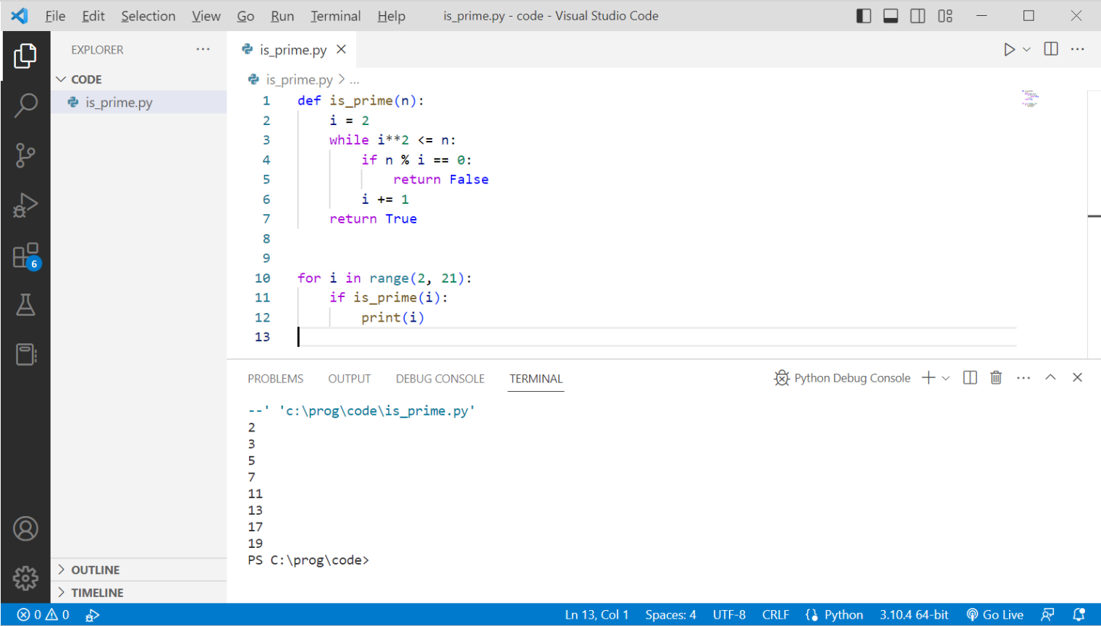

Slide 14
Eclipse
Áttekintés
Elsősorban Java
Ma már a legtöbb nyelvet támogatja
Széles tudású
Letöltés: https://www.eclipse.org/downloads/
Jellemzői
Projektet kell létrehozni (nem elég a könyvtár megnyitása)
Erős könyvtárszerkezet konvenció
Külön csomag és fájl nézet
Rengeteg nézetet támogat
Perspektíva: nézetek összessége
Problémák szerkesztés közben: http://faragocsaba.hu/ide

Slide 15
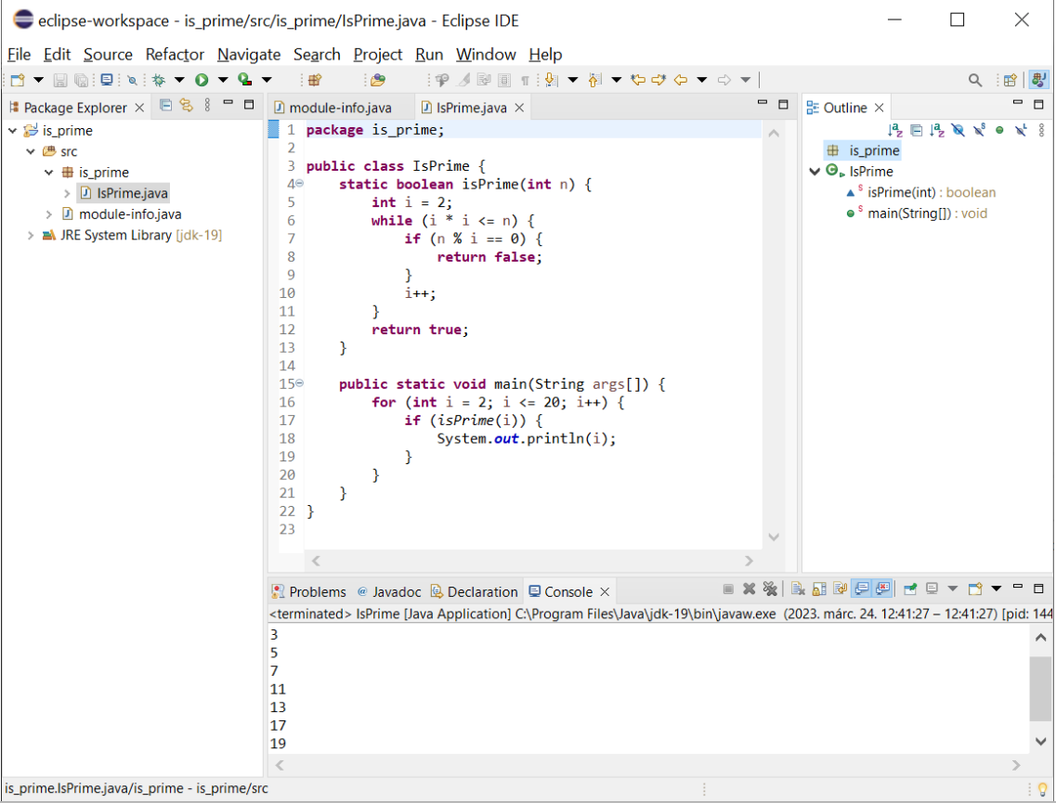

Slide 16
IntelliJ IDEA
IDE család, több változattal (pl. PyCharm)
Közösségi változat: ingyenes. Vállalati: fizetős.
Nagy tudású. Előnyök az Eclipse-szel szemben:
A statikus kódelemzés sokkal több hibát tár fel
Van benne automatikus Java Decompiler
Kód szerkesztés hibák nincsenek benne
Jobbak a kód sablonok
A gyorsbillentyűk szabványosabbak
Hátrányok az Eclipse-szel szemben:
Sokkal lassúbb, bosszantó hibákkal
Gyakrabban kell a Refresh
Nincs hívás hierarchia
Több hely (nagyobb képernyő) kell az áttekintéshez
Nincs automatikus forrás összekapcsolás (Select Opened File)

Slide 17
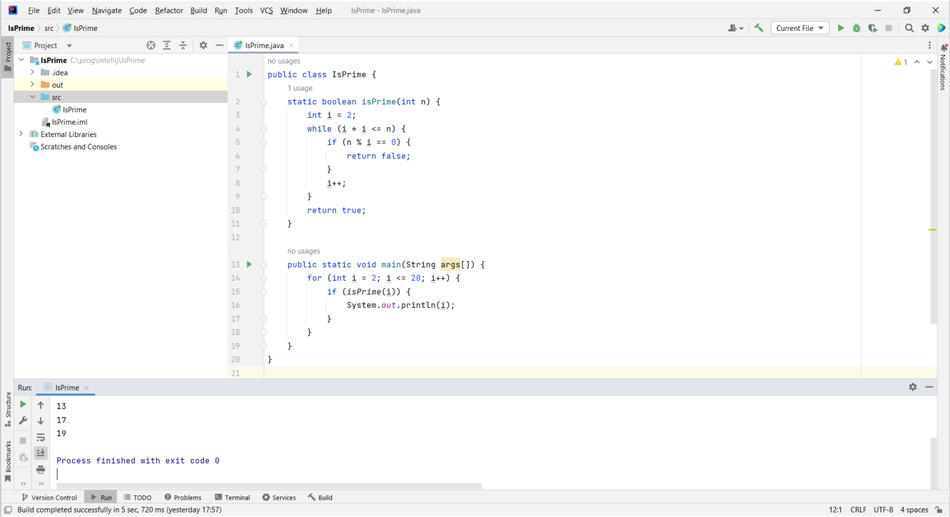

Slide 18
Notebook
Elsősorban adattudomány célra
Böngészőben fut
Legismertebb: Jupyter notebook
Kód: cellák
Elősegíti a próbálgatást.

Slide 19
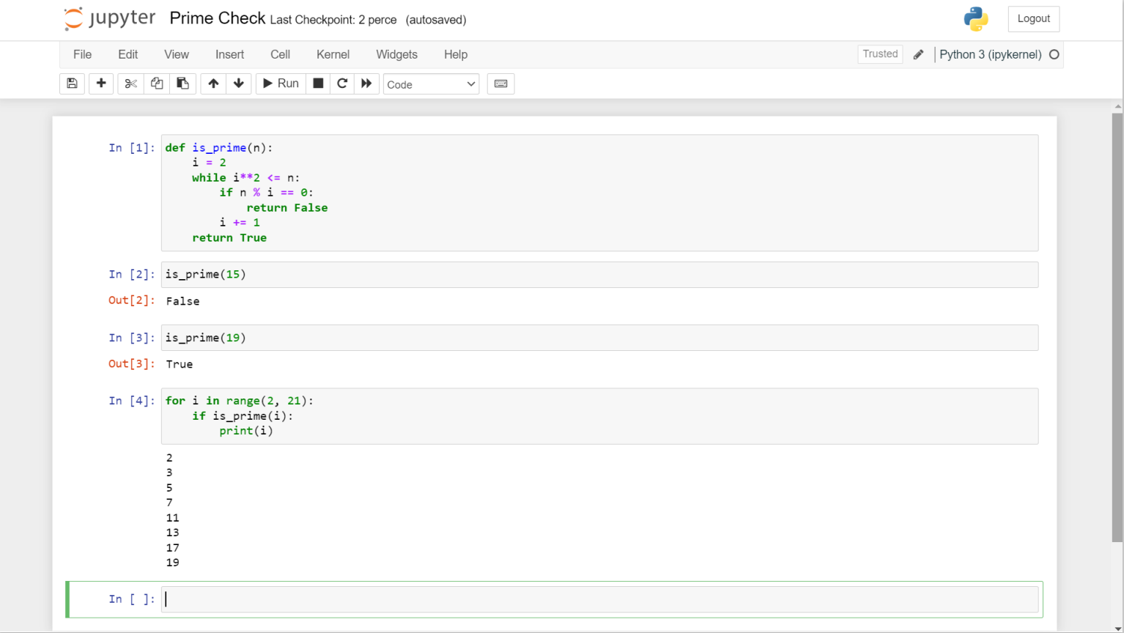

Slide 20
Köszönöm a figyelmet!

